Slide 1
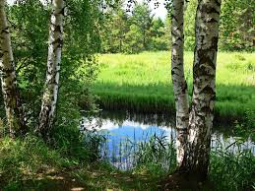
Россия – наша Родина.
Подготовила воспитатель
МКДОУ «Шварцевский д/с»
Кирова Надежда Николаевна.

Slide 2
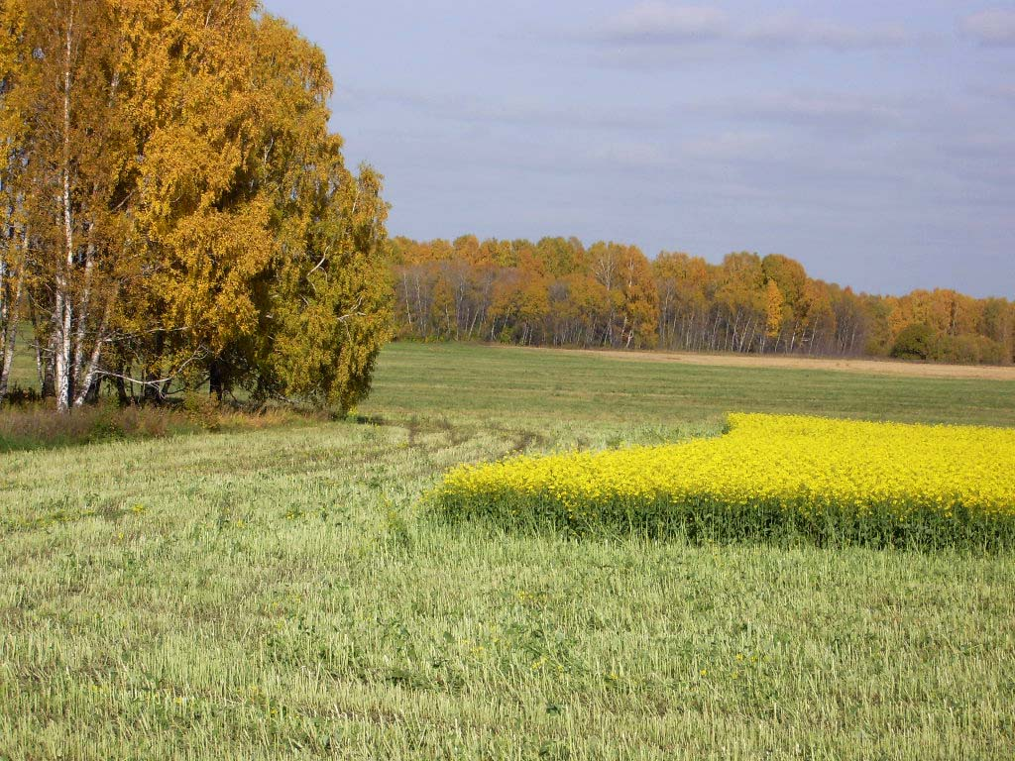
Великую землю,
Любимую землю,
Где мы родились и живём,
Мы Родиной светлой,
Мы Родиной нашей,
Мы Родиной милой зовём.

Slide 3
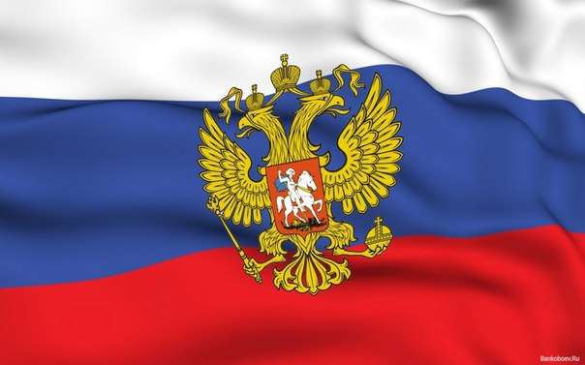

Slide 4
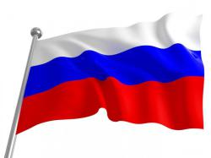
Герб России.
Золотой орёл двуглавый –
Символ силы, символ славы
И могущества державы.
Храбрый воин на щите –
Он копьём врага разит,
Он отчизну защитит.
И поможет ей в беде.
Флаг России.
Флаг у нас прекрасный –
Белый, синий, красный!
Белый – мир и чистота,
Синий – верность, небеса,
Красный – мужество, отвага. . .
Вот цвета родного флага!

Slide 5
Гимн России.
Гимн –торжественная песня или просто мелодия –
символ государства. Он исполняется в особых,
торжественных случаях: в дни торжественных
праздников, собраний, когда проходят парады,
в случаях победы наших спортсменов на соревнованиях. При исполнении гимна все стают,
слушают молча или подпевают.

Slide 7
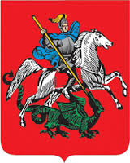
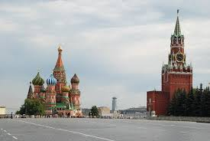
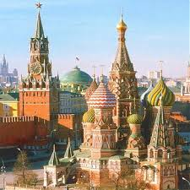
Москва
Москва –это Красная площадь,
Москва – это башни Кремля,
Москва – зто сердце России,
Которое любит тебя.

Slide 8
Конституция – главный закон!
Исполняться должен он,
В нём права и в нём свободы,
Строй общественный народа.
Все должны мы твёрдо знать
Конституцию на « 5» !

Slide 9
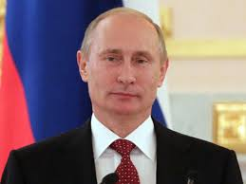
Владимир Владимирович
Путин.
Президент наш энергичный,
Образован он отлично!
Он народу помогает,
Он во все дела вникает
Помнит воинов – бойцов,
Наших дедов и отцов,
Не забыл о молодёжи,
Он гарант свобод, надёжен.
Любит маленьких детей –
С ними на земле светлей,
С ними жизнь полней и краше
Дети – будущее наше!

Slide 10
День России –праздник свободы,
гражданского мира и доброго
согласия всех людей на основе
закона и справедливости. Этот
праздник – символ национального
единения и общей ответственности за настоящее и будущее нашей
Родины.

Slide 11
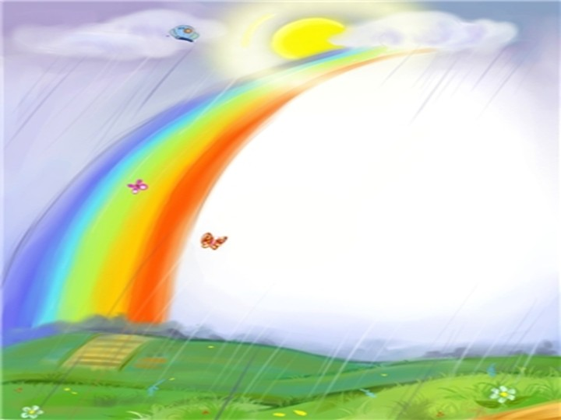
Свет добра, величие и силу
Сквозь века несла народам Русь
Жизнь моя, любовь моя Россия,
Я твоей историей горжусь.
Славлю путь великий, благородный,
Твой неповторимый путь
Вечно будь, страна моя, свободной
И счастливою, Россия будь!

Slide 13
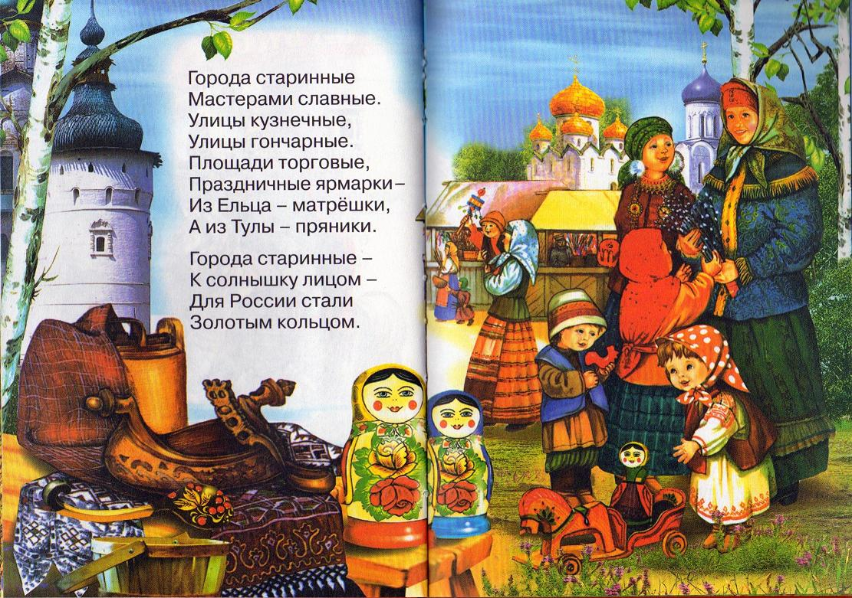

Slide 14
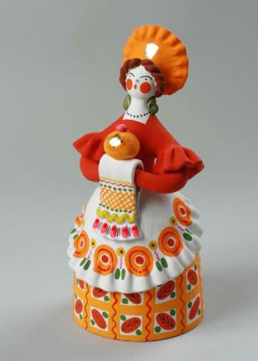
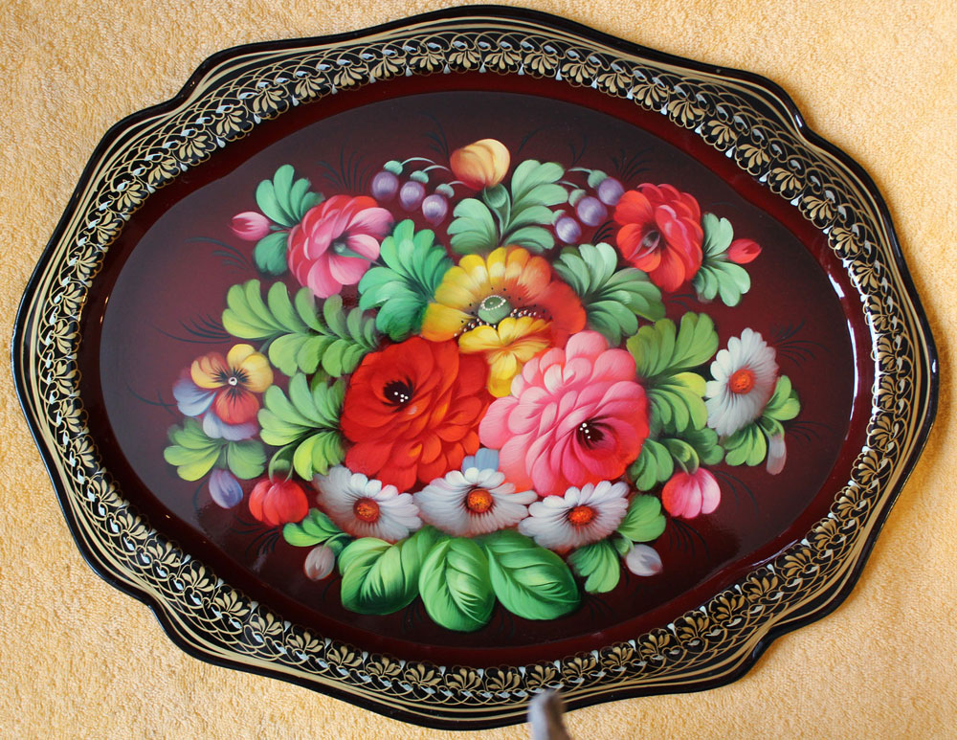
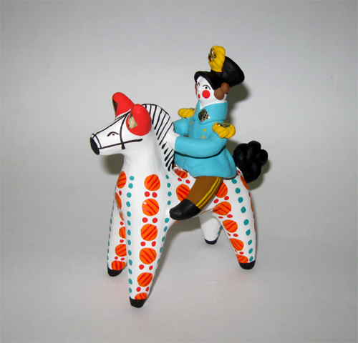
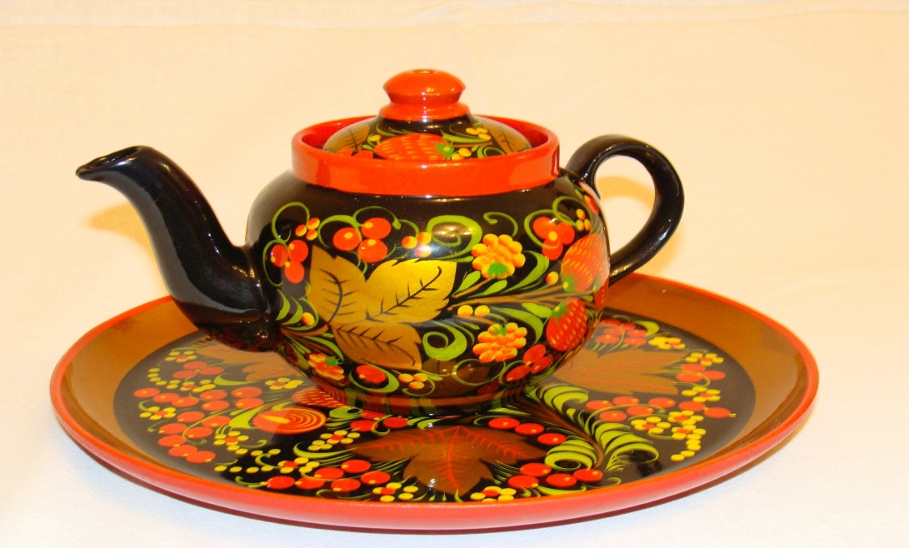
Ремёсла на Руси
Дымковские
Жостово
хохлома
игрушки

Slide 15
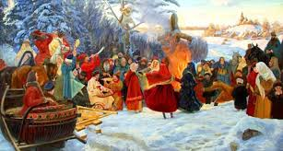
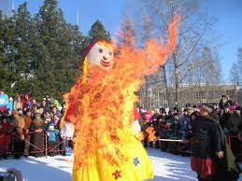
Народные традиции.
Из глубокой древности пришёл к нам
любимый народный праздник Масленица.
Его отмечают в конце зимы – начале весны.
Праздник Масленица – это проводы зимы
и встреча весны. На Масленицу принято
печь румяные блины и подавать их к столу
со сметаной, маслом. Блин напоминает
нам горячее весеннее солнышко. Отмечая
наступление Масленицы, в старину жгли
костры, славили солнце песнями и хороводами.

Slide 16
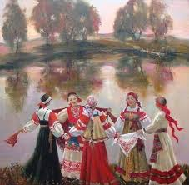
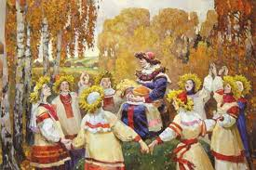
По народной традиции в день Осенин
женщины выходили к воде – к берегам
рек, озёр и прудов. Старшая женщина
держала овсяный каравай, испечённый
из муки свежего помола. Вокруг неё
молодые девушки водили хоровод,
пели песни, славили щедрость земли, её дары.

Slide 17
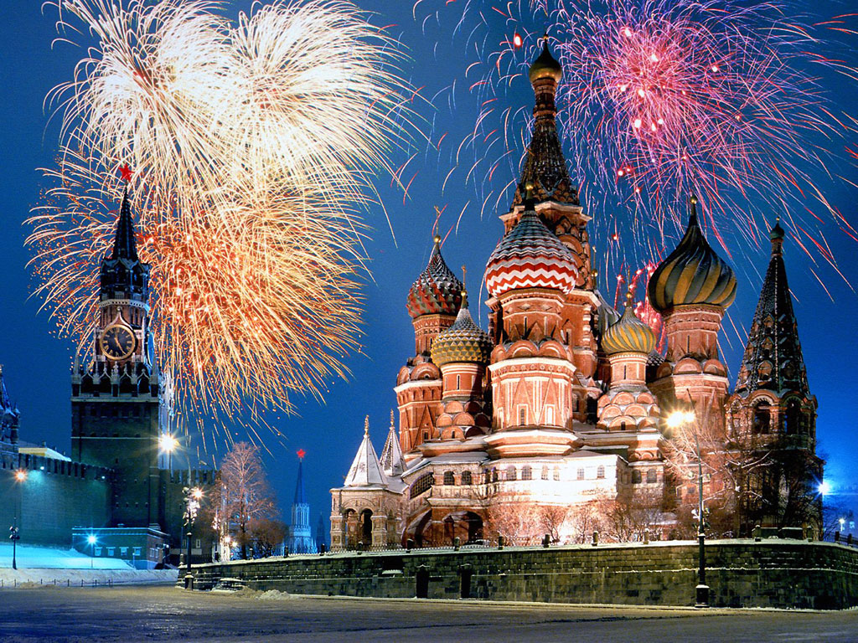
Свет добра, величие и силу
Сквозь века несла народам Русь. Жизнь моя, любовь моя Россия,
Я твоей историей горжусь.
Славлю путь великий, благородный, Твой неповторимый путь.
Вечно будь, страна моя, свободной И счастливою, Россия, будь!

